Slide 1
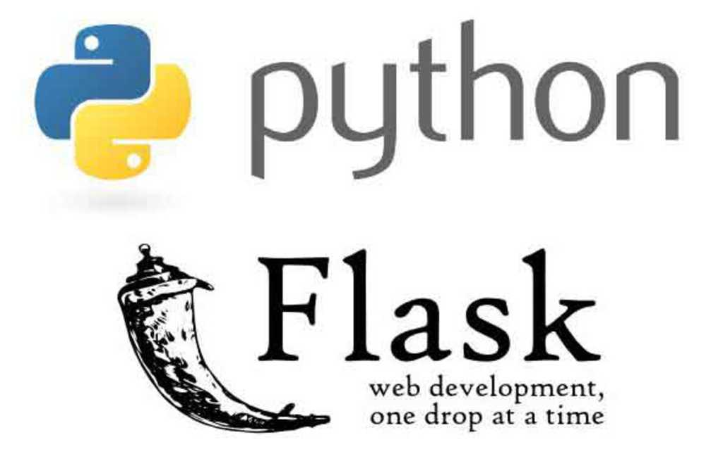
Flask
Poderoso el chiquitín
Matías Barriento

Slide 2
Consideraciones
Contenido básico e inicial
Puede que hable muy rápido, detenedme!
Pregunten en cualquier momento
No nos vamos a “pelear” con otros frameworks
En serio, puede que hable rápido.

Slide 3
Setup
virtualenv flask-pec –-python=python3
virtualenv flask-pec –-python=python2
(flask-pec) pip install Flask

Slide 4
Flask? Y eso?
Fácil de extender y entender
Liviano, Lindo, Ligero
Admite escalar con nosotros
Se lleva bien con otros modulos python
Kon pocas restricciones (se escribe con C)
Notes:
Fácil de extender y entender
Minimalista y sencillo. Nos da lo básico para hacer "algo" web.
Liviano, Lindo, Ligero
Código navegable, amplia doc tanto en Flask como en Jinja2 y Werkzeug
Admite escalar con nosotros
Nos permite enfocarnos primero en la app, y luego ir haciendo modificaciones
a medida que crece
Se lleva muy bien con otros modulos de python
Tanto extenciones como nuestros propios modulos
Pocas restricciones
Flask es una dependencia más de nuestra app.

Slide 5
Templates
Flask usa Jinja2
Nos permite unir nuestros datos con la forma de mostrarlos
Podemos pasar objetos Python
Tiene if, for, variables, macros, layouts, bloques, etc

Slide 6
JSON
Flask permite devolver JSON
Respuestas para AJAX
Podemos tener una API Web rapidamente
RESTful o RESTless

Slide 7
App ejemplo
Formulario
Session
Estilo
Js

Slide 8
Extensiones
Flask-Admin
Flask-Babel
Flask-Login
Flask-RESTful / Flask-Restless
Flask-SQLAlchemy
Flask-WTForms
Más en http://flask.pocoo.org/extensions/

Slide 9
Cosas para ver
Blueprints
Contexto (current_app, g)
App Factory
Test

Slide 10
Consejos
Usá Python 3 y Virtualenv
Lee la documentación
Deploys en Heroku y Openshift son gratis
Miguel Grinberg sabe mucho de Flask
Pensá algo divertido y codealo

Slide 11

Preguntas
??
??
??
??

Slide 12
Muchas Gracias!!!!!!!!!
Matías Barriento
elmatibarriento@gmail.com
@BarrientoMatias

